Slide 1
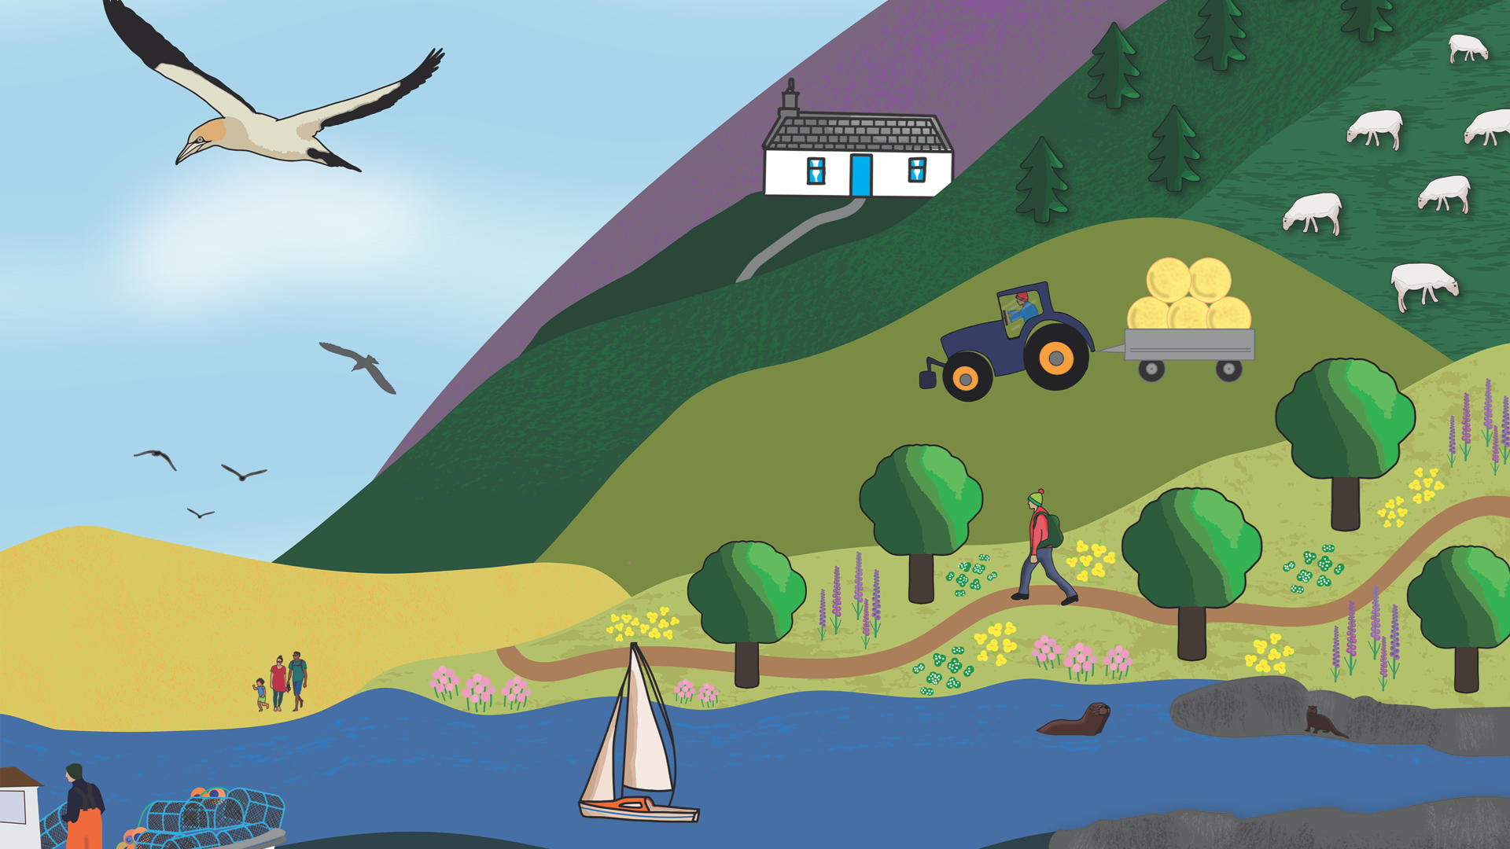


Slide 2



Morfeydd Heli
GWEITHGAREDD 4: Byw gyda’r Llanw
CC: 3

Slide 3
Byw gyda’r Llanw
GWEITHGAREDD 4
YN DILYN Y GWEITHGAREDD HWN, DYLECH DDEALL:
Y gwahanol barthau mewn morfa heli a pha blanhigion ac anifeiliaid sydd i’w gweld ym mhob un
Sut mae newidiadau llanw yn siapio amgylchedd y forfa heli ac yn effeithio ar fywyd gwyllt
SGILIAU Y BYDDWCH YN EU DATBLYGU:
Arsylwi a dehongli’r hyn sy’n cael ei weld
Modelu a labelu
Cyfathrebu
Creu a chyflwyno fideo
Cydweithio fel tîm

Slide 4
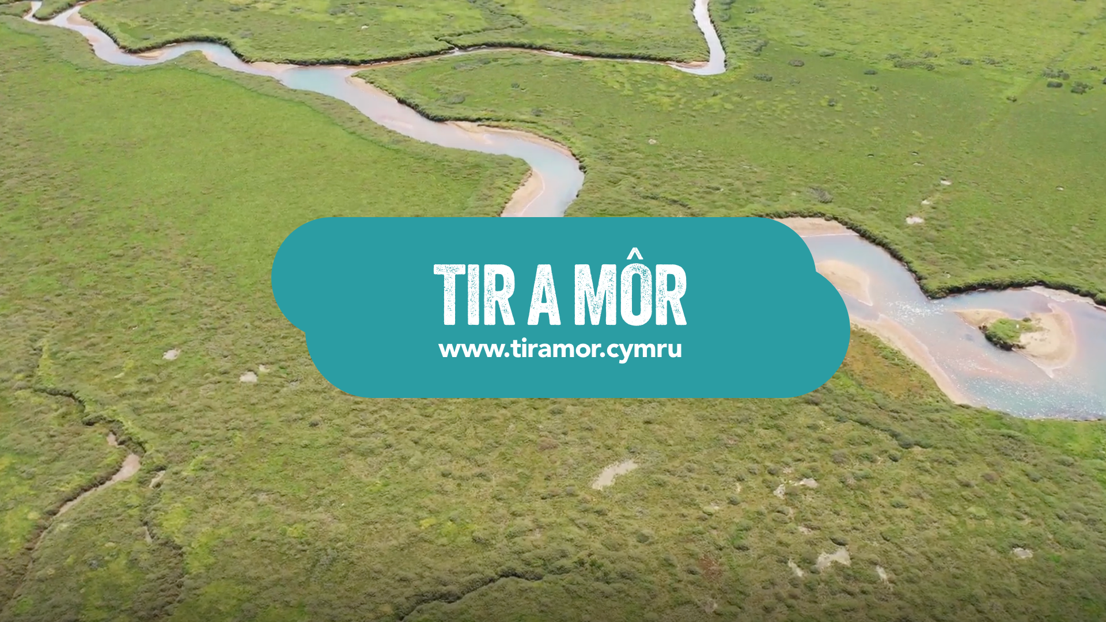
Fideo Drôn
Beth ydych chi’n sylwi wrth i’r drôn symud o’r gwastadedd llaid tuag at rannau uchaf y forfa?
GWEITHGAREDD 4: Byw gyda’r Llanw
Morfeydd Heli
CHWARAE FIDEO
CC: 3
PHOTO: John Archer-Thompson

Slide 5

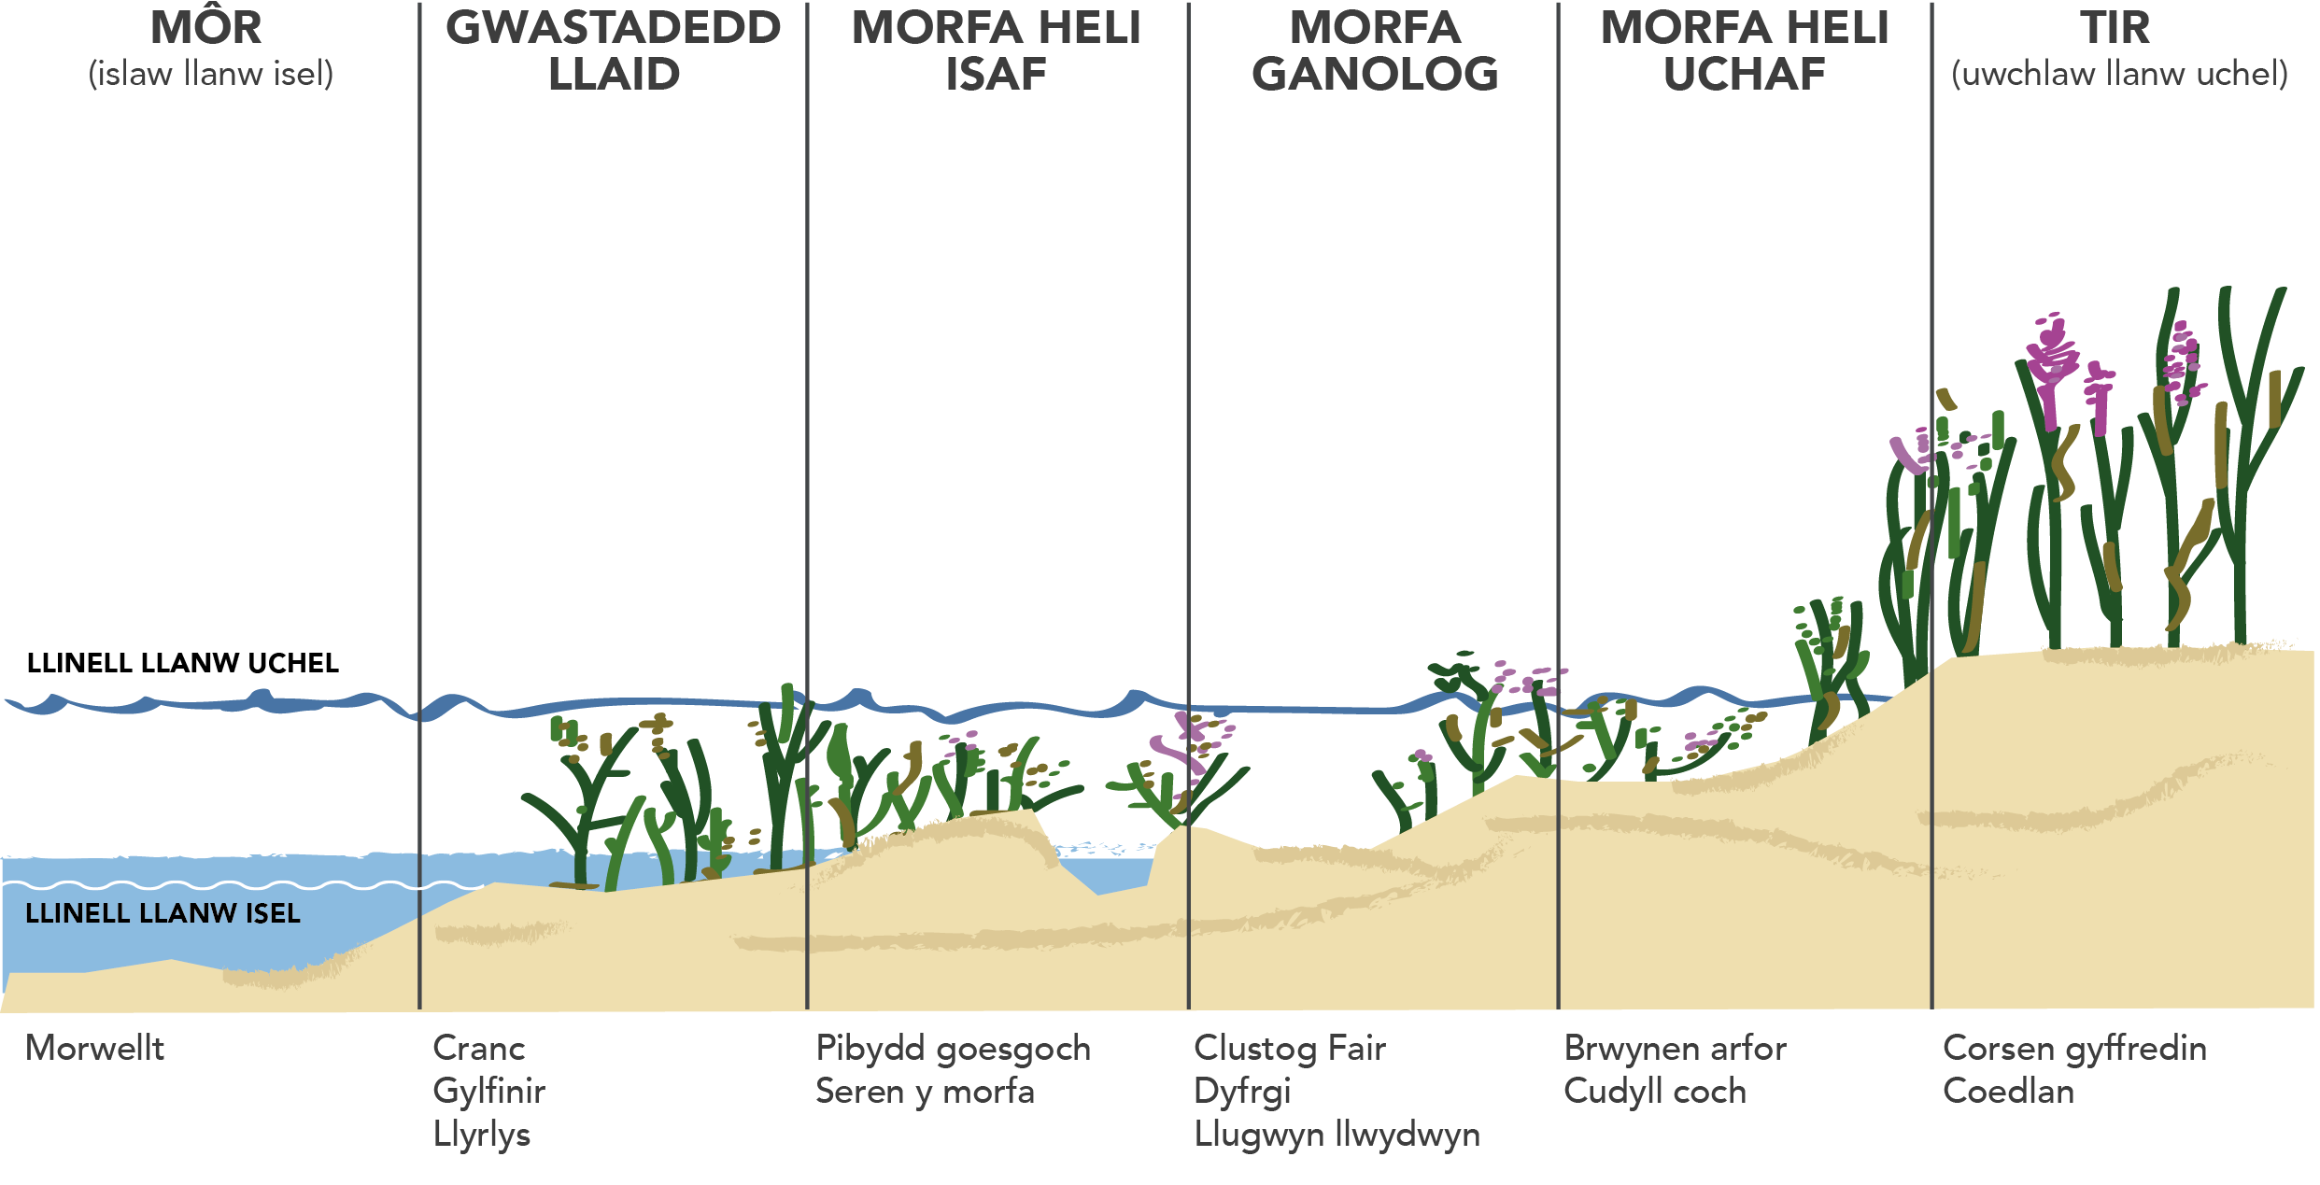
Nodweddion Allweddol Morfa Heli
Beth yw prif nodweddion morfa heli?
GWEITHGAREDD 4: Byw gyda’r Llanw
Morfeydd Heli
CC: 3

Slide 6
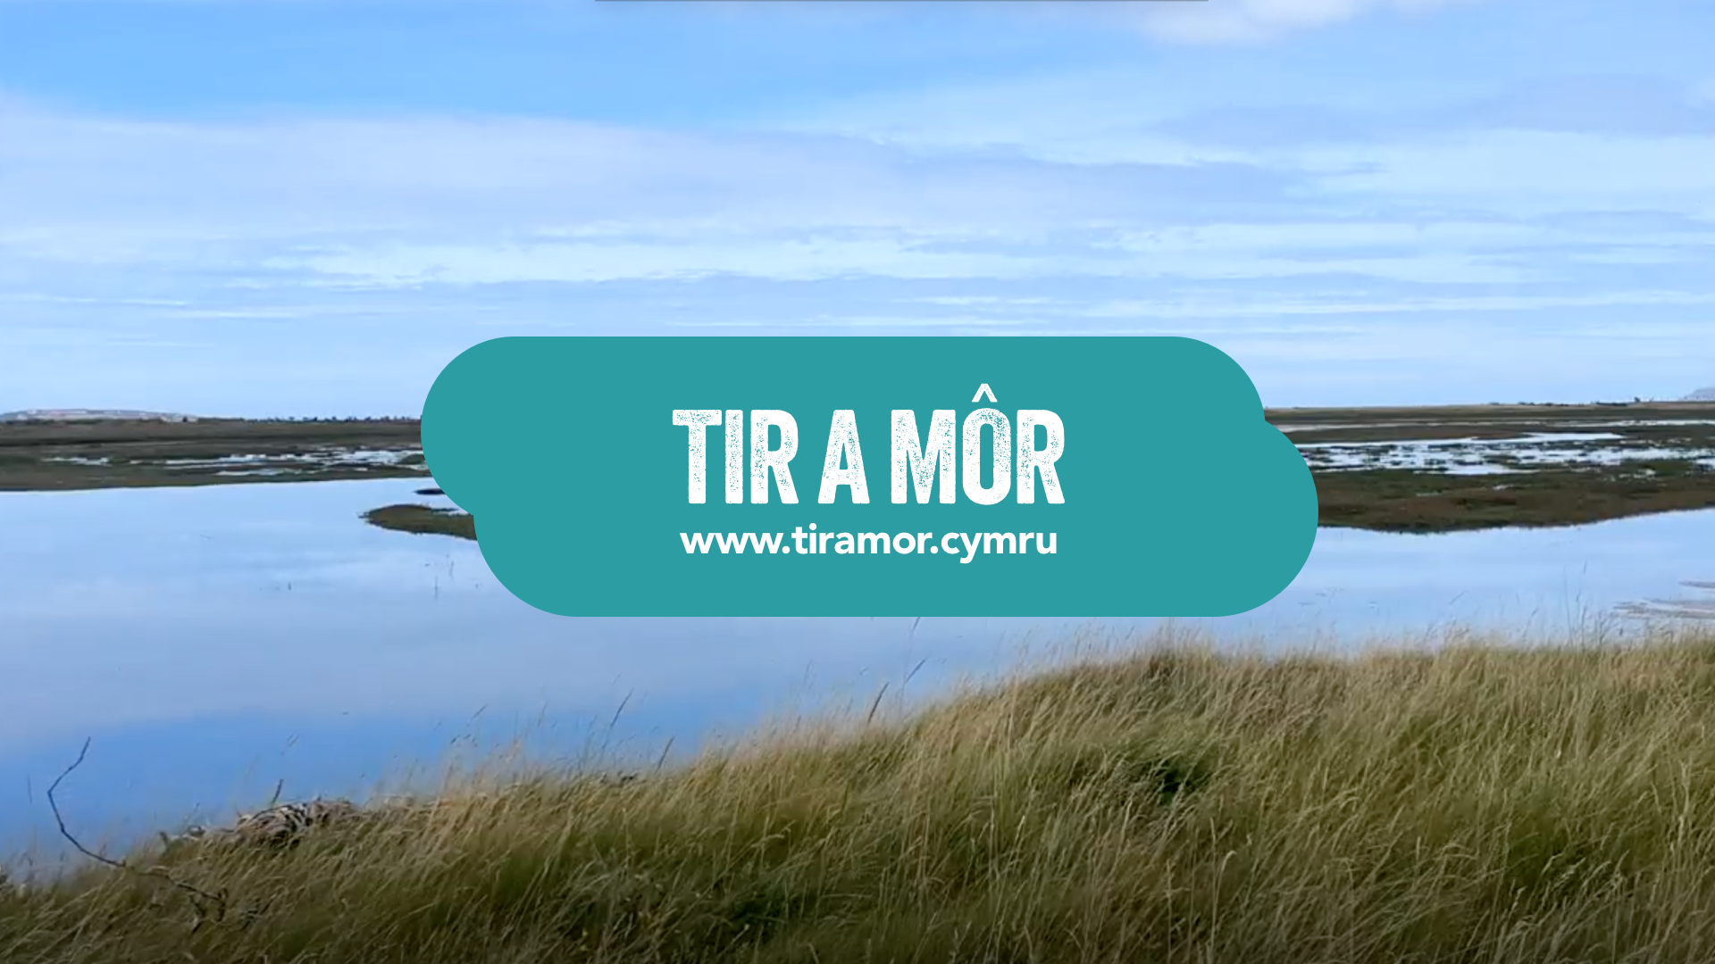
Fideo Treigl-amser
Beth sy’n digwydd yn y fideo?
Beth sy’n newid?
Ydi’r llanw’n dod mewn neu ar drai?
Beth sy’n diflannu neu’n ailymddangos?
GWEITHGAREDD 4: Byw gyda’r Llanw
Morfeydd Heli
Dechreuodd y fideo recordio am 1:00yp a gorffen am 2:30yp
Pa mor hir ydyw’r recordiad mewn munudau?
CHWARAE FIDEO
CC: 3
Sut mae nodi’r amser dechrau a gorffen ar gloc digidol 24-awr?
PHOTO: John Archer-Thompson

Slide 7

Creu Model Morfa Heli
GWEITHGAREDD 4: Byw gyda’r Llanw
Morfeydd Heli
CAM 1
CAM 2
CAM 3
CAM 4
Dechreuwch drwy rannu’r blwch i adrannau sy’n dangos gwahanol barthau morfa heli, o’r môr i’r tir.
Nesaf, defnyddiwch glai, Lego, neu sbwng i adeiladu bob parth, gan ofalu bod y tir yn codi’n raddol wrth greu pob un.
Yna ychwanegwch fodelau bach, lluniau neu labeli i ddangos pa anifeiliaid a phlanhigion sy’n byw ym mhob parth.
Yn olaf, defnyddiwch ruban neu bapur glas i ddangos pa mor bell mae’r llanw’n cyrraedd.
CC: 3

Slide 8
Creu fideo
Gweithgaredd Ychwanegol
BRAWDDEGAU DEFNYDDIOL:
Work with your group to make a short video tour or give an oral presentation about your saltmarsh model
“Croeso i’n Morfa Heli”
“Yn y forfa heli isaf, fe welwch…”
“Mae’r parth yma dan y dŵr ar benllanw, felly rhaid i anifeiliaid…”
“Mae morfeydd heli yn helpu pobl drwy…”
GWEITHGAREDD 4: Byw gyda’r Llanw
Dechreuwch drwy gyflwyno eich model.
Morfeydd Heli
Yna, disgrifiwch beth ellir ei ddarganfod ym mhob parth. Gallwch hefyd esbonio sut mae morfeydd heli yn helpu pobl.
Gweithiwch mewn parau neu mewn grŵp. Cofiwch siarad yn glir a dangos pob rhan o’ch model.
CC: 3

Slide 9





